Slide 1
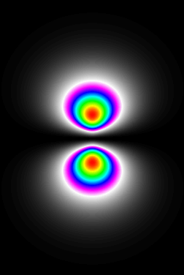
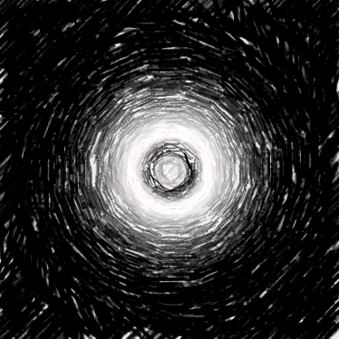
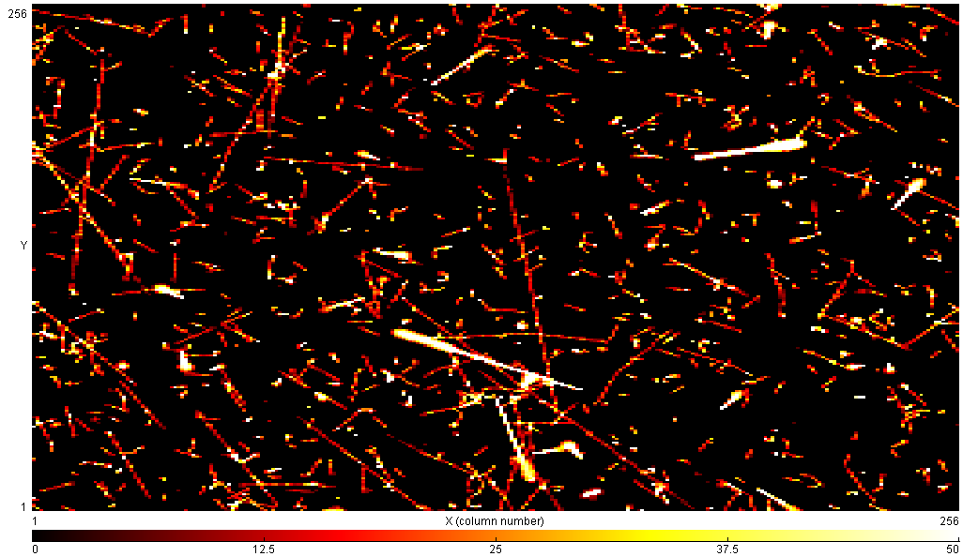
Mikrosvět aneb Od E. Rutherforda k laboratoři CERN a urychlovači LHC
Jiří Kvita
15.3.2024
Jiri.Kvita@upol.cz
Společná laboratoř optiky UP a AVČR
Přírodovědecká fakulta
Univerzity Palackého
Olomouc

Slide 2
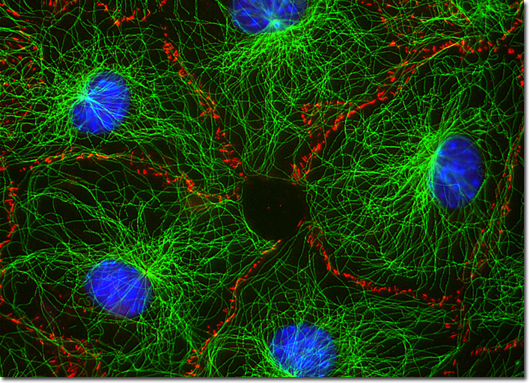
Buňka
10⁻⁵ m
myší vazivová buňka, Jan Schmoranzer

Slide 3
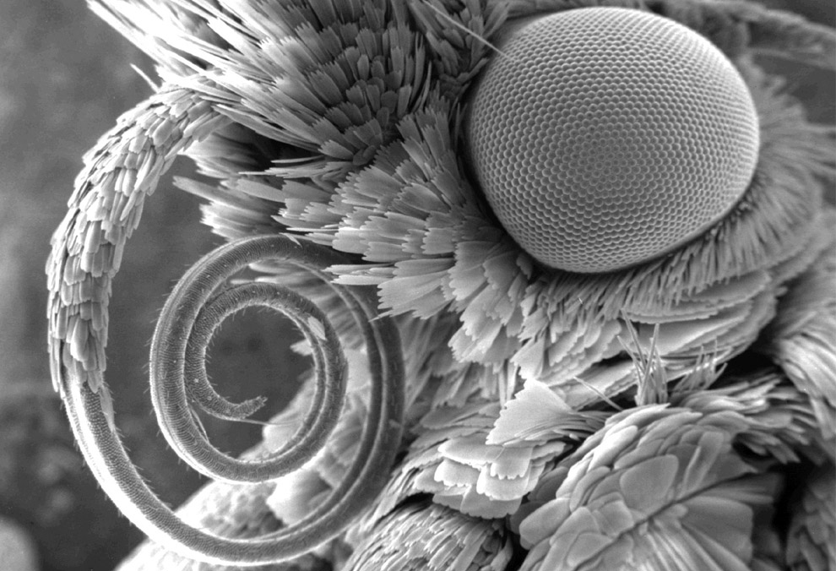
10⁻³ m
Motýl elektronovým mikroskopem na Dartmouth College

Slide 4
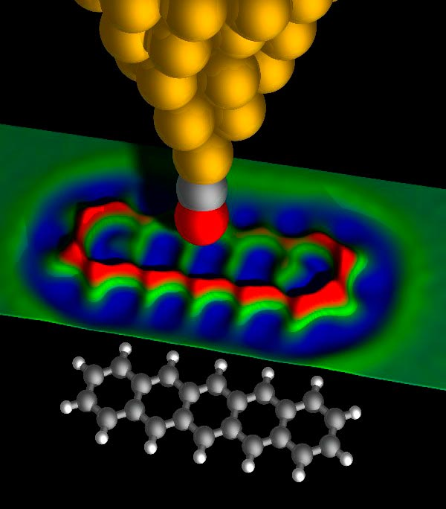
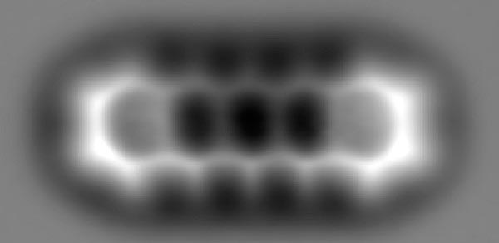
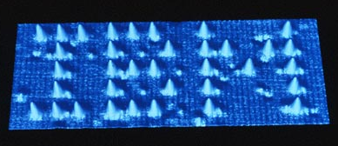
Molekula pentacenu – obláčky elektronů
10⁻⁹ m
IBM, Zurich

Slide 5
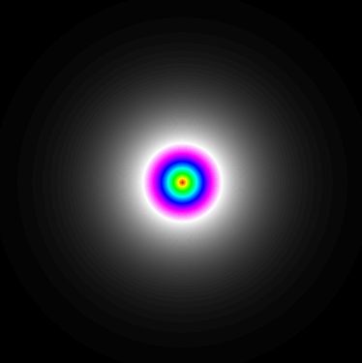
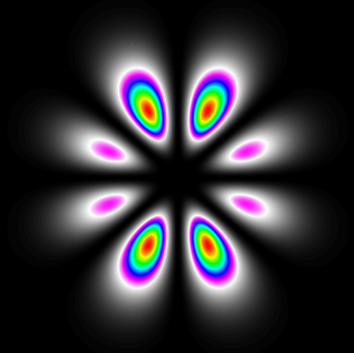
Atom – stojaté vlny elektronů kolem jádra
10⁻¹⁰ m

Slide 6
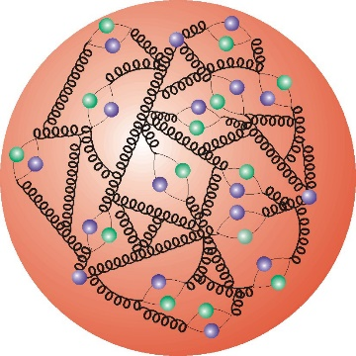
Škály délek a energií
Atomový obal
10 nm = 10⁻⁸m
10 eV -- keV
Atomové jádro
100 fm = 10⁻¹³m
10 keV -- 1 MeV
Struktura protonu
1 fm = 10⁻¹⁵m
1 GeV
1 elektronvolt: kinetická energie, kterou získá částice s náboje elektronu po urychlení napětím 1 V.
1eV = 1,602 10⁻¹⁹ J

Slide 7
Elektron
Elektron:
Náboj -1 v jednotkách elementárního náboje.
Klidová energie 0,511 MeV.
Bodová částice bez vnitřní struktury!
„Necítí“ silnou (jadernou) interakci.
Spin ½.

Slide 8
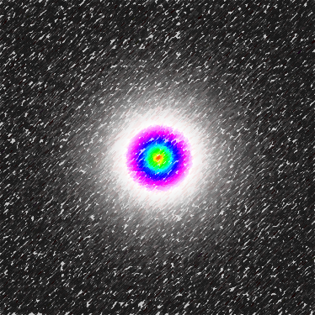
Proton a neutron
Proton:
Náboj +1 v jednotkách elementárního náboje.
Střední poloměr okolo 1 fm.
Klidová energie 938 MeV.
Spin ½.
Kvarkový obsah uud.
Neutron:
Nulový náboj.
Střední poloměr okolo 1 fm.
Klidová energie 939 MeV.
Spin ½.
Kvarkový obsah udd.

Slide 9
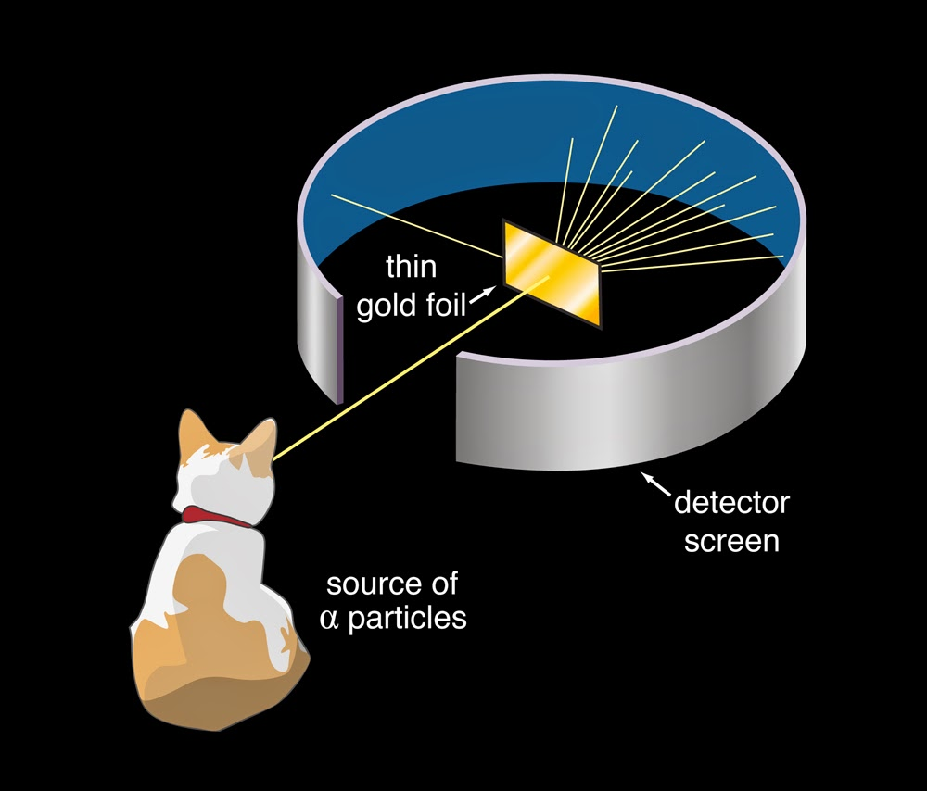
Rutherfordův experiment 1918
Alfa částice: jádra hélia, která vyletují z jiných těžkých jader, čímž vzikají stabilnější jádra.
Alfa částice ve vzduchu uletí jen několik cm.
Alfa rozpadem se přeměňují velmi těžké prvky, např. uran, radon, polonium, rádium…
Bombardováním zlaté fólie alfa částicemi objevil Ernest Rutherford atomové jádro!
Alfa částice se občas odrazily zpět, což nešlo vysvětlit jinak, než že většina hmotnosti atomu je v nějakém velmi malém hmotném centru.
http://spalenkaletters.blogspot.cz/2014/04/science-cats-volume-2.html

Slide 10
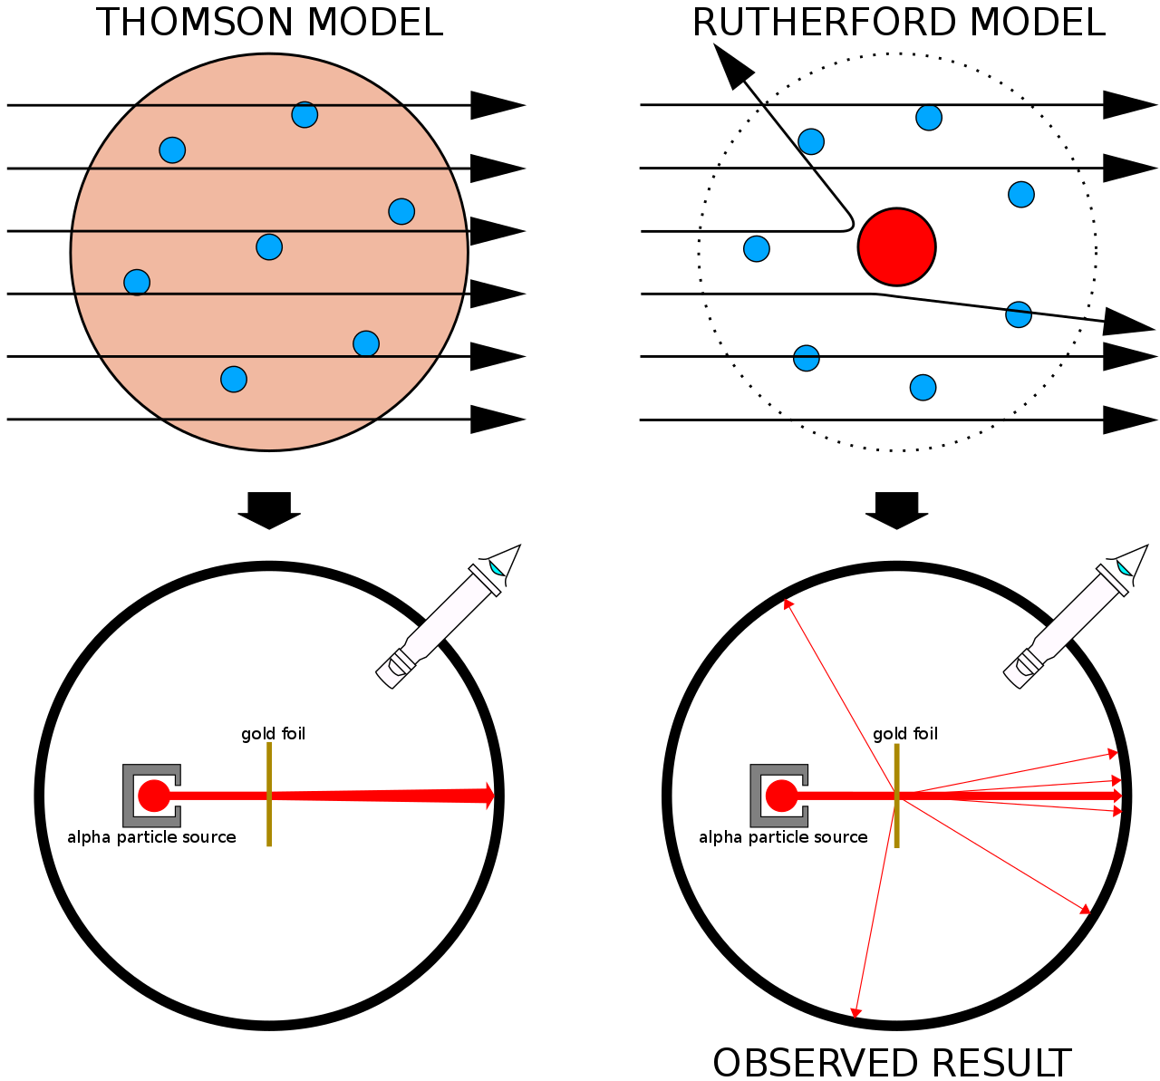
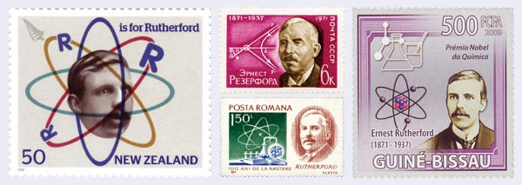
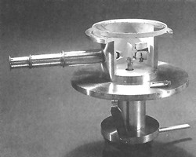
Rutherfordův experiment 1918
Ernest Rutherford vedl a navrhoval experimenty
Měřili Hans Geiger a Ernest Marsden
https://en.wikipedia.org/wiki/Geiger%E2%80%93Marsden_experiment

Slide 11
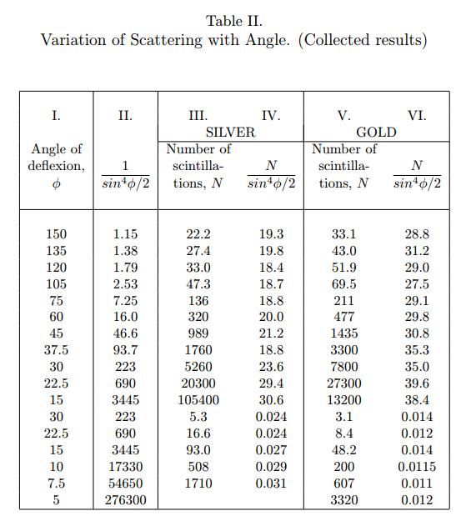
Rutherfordův experiment 1918
Bombardování zlaté fólie částicemi alfa.
Energie alfa částic z rádia okolo 5 MeV.
Pravděpodobnost rozptylu alfa částice bodovým těžkým objektem do úhlu vzhledem k původnímu směru je úměrná
Rutherfordův vztah
Důkaz existence velmi hmotného a malého atomového jádra!
"It was quite the most incredible event that ever happened to me in my life. It was as incredible as if you fired a 15-inch shell at a piece of tissue paper and it came back and hit you."
http://web.ihep.su/dbserv/compas/src/geiger13/eng.pdf

Slide 12
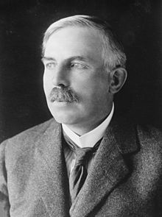
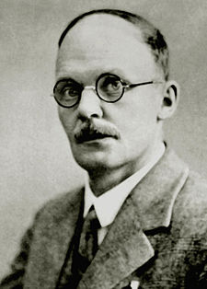
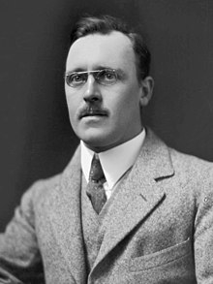
Rutherfordův experiment 1918
Ernest Rutherford vedl a navrhoval experimenty
Měřili Hans Geiger a Ernest Marsden

Slide 13
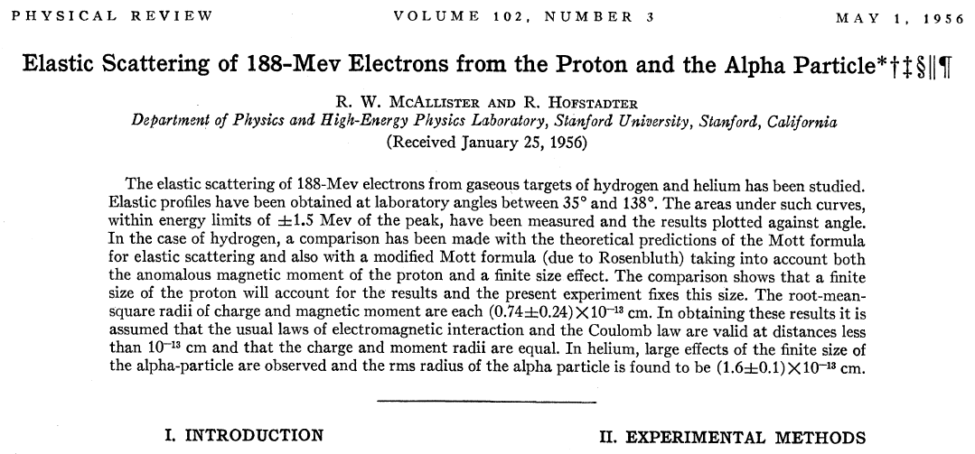
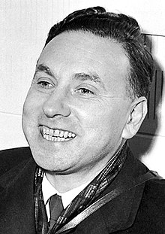
Velikost protonu
Jak si posvítit na proton? – elektrony z urychlovače!
Energie: 188 MeV!
Robert Hofstadter, 1956, laboratoř SLAC, USA.

Slide 14
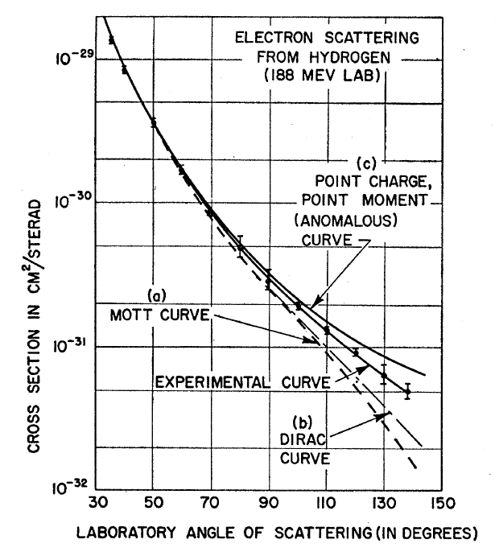
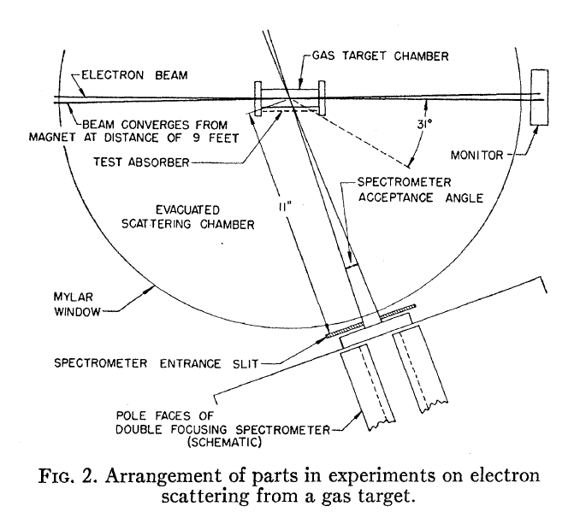
Velikost protonu, 1956
Robert Hofstadter, 1956, laboratoř SLAC, USA.

Slide 15
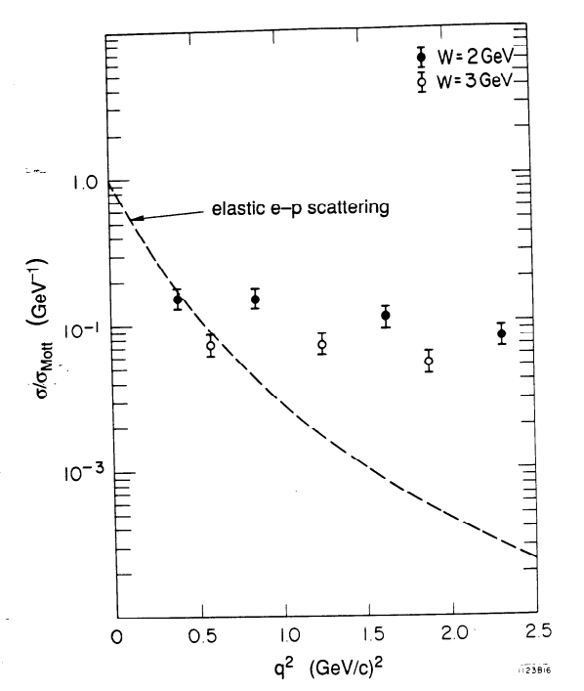
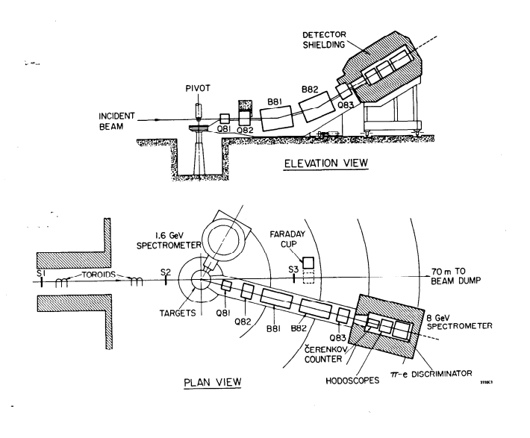
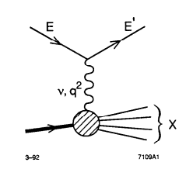
Struktura protonu
Friedman, Kendall, Taylor, Bjorken, Feynman, SLAC, 1967 -- 1973.
Elektrony o vyšší energii (20 GeV) už proton rozbijeme.
Neelastické srážky, Deep inelastic scattering.
Feynman nazval částečky v protonu partony.

Slide 16
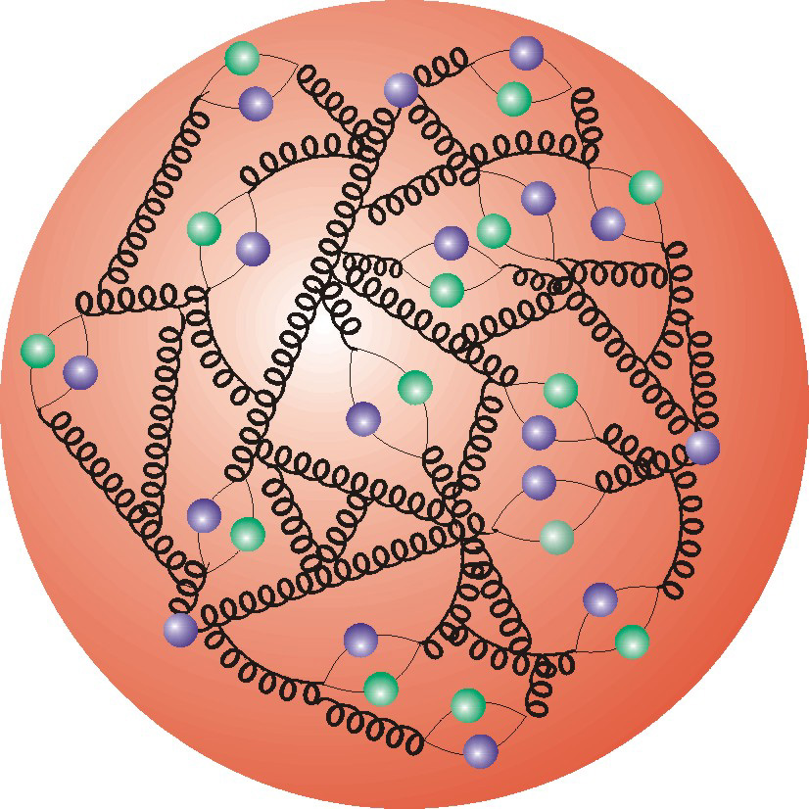
Proton – silná „polévka“ kvarků a gluonů
10⁻¹⁵ m

Slide 17
Můj neutron?

Slide 18
Rozpad volného neutronu
Neutron je trochu těžší než proton.
S poločasem rozpadu asi 15min se volný neutron rozpadá na proton, elektron a elektricky neutrální elektronové antineutrino.
Proton
Neutron
Elektron
Průměrně žije volný neutron ~15min.
Ale pro jeden konkrétní neutron nemůžeme čas, kdy se rozpadne, předpovědět (náhodnost kvantové mechaniky).
Elektronové antineutrino

Slide 19
Rozpad atomového jádra
Elektron
Gama
Foton
Elektronové antineutrino
10⁻¹⁴ m
Elektron v jádře předtím nebyl. Prostě vznikl. Částice vznikají a zanikají.

Slide 20
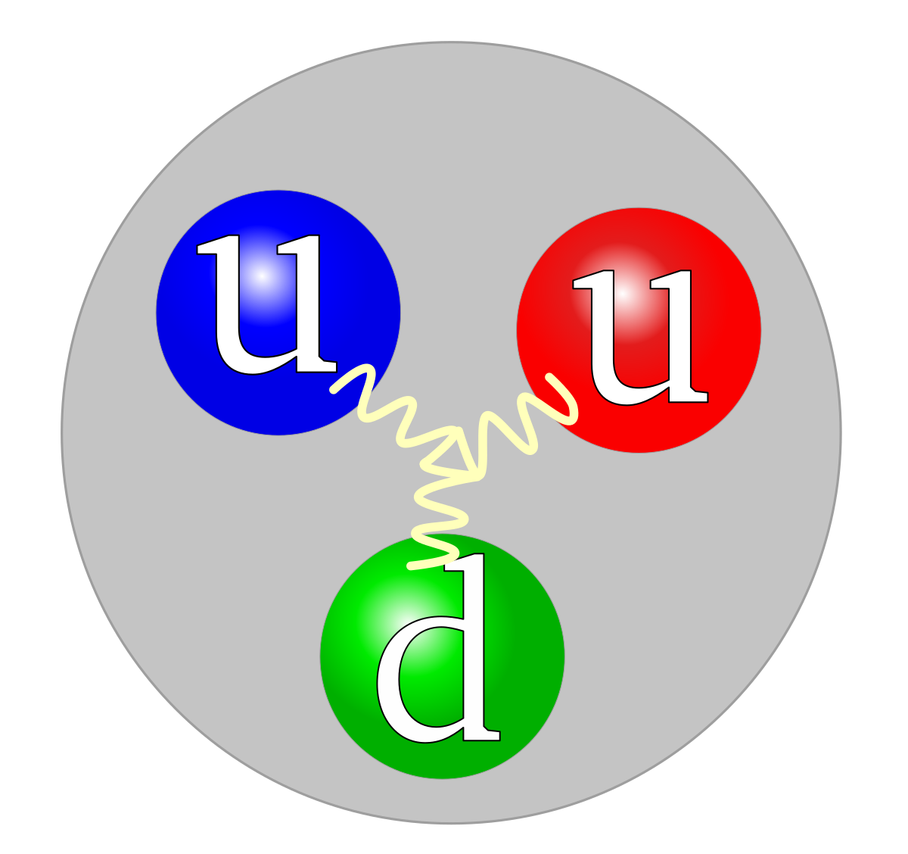
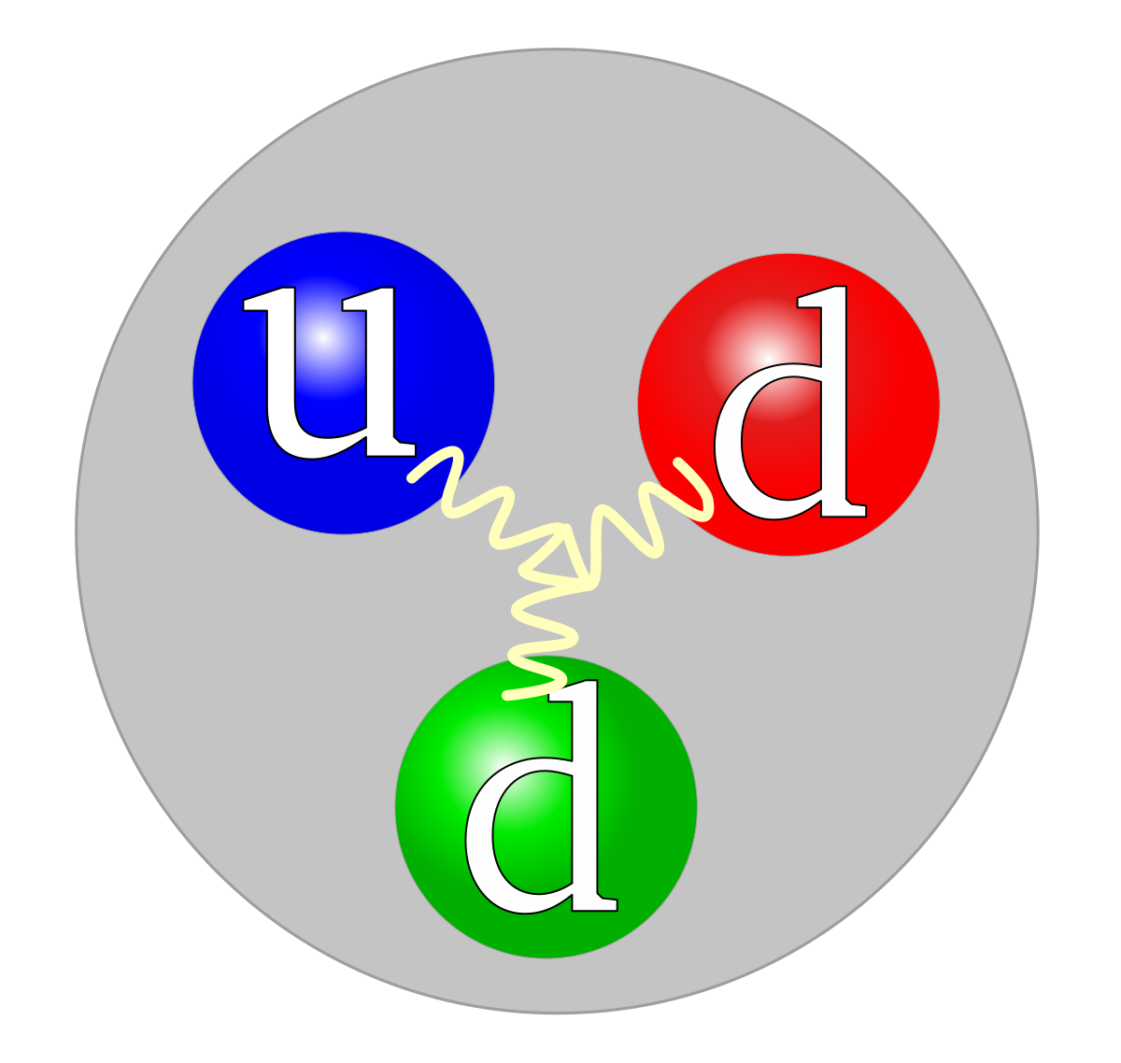
Proton a neutron
Proton
Neutron
Kvark u (up, nahoru): náboj +2/3 |e|
Kvark d (down, dolů): náboj -1/3 |e|

Slide 21
Elementární částice

Slide 22
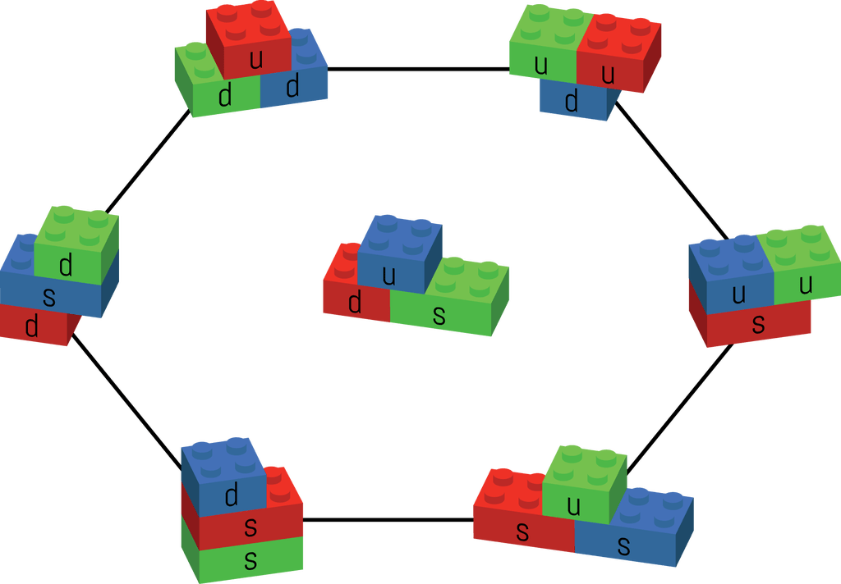
Částice složené z kvarků -- baryony
Neutron
Proton
Kvarky
Σ⁻
Σ⁺
Λ⁰
Σ⁰
Ξ⁻
Z antikvarků jsou složeny antibaryony
(antiproton, antineutron).
Ξ⁰
http://pprc.qmul.ac.uk/~still/wordpress/?page_id=874

Slide 23
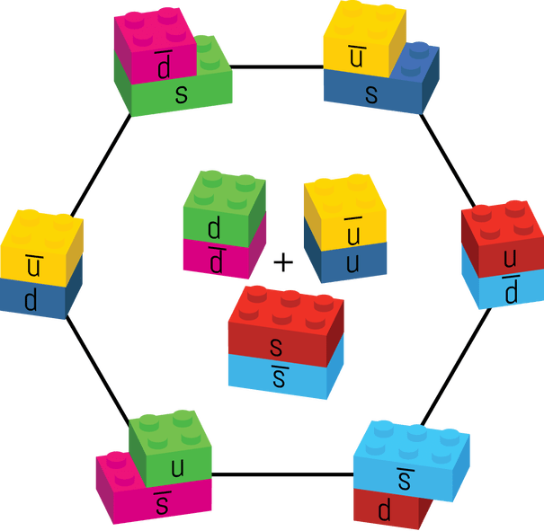
Částice složené z kvarku a antikvarku -- mezony
K⁰
K⁺
Kvarky
Antikvarky
π⁻
π⁺
π⁰
K⁻
K⁰
Mezony zahrnují částice i antičástice
K⁻ je antičástice ke K⁺
http://pprc.qmul.ac.uk/~still/wordpress/?page_id=874

Slide 24
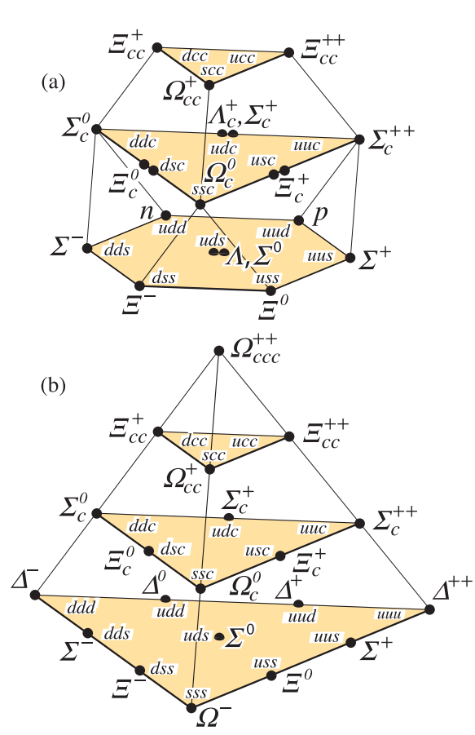
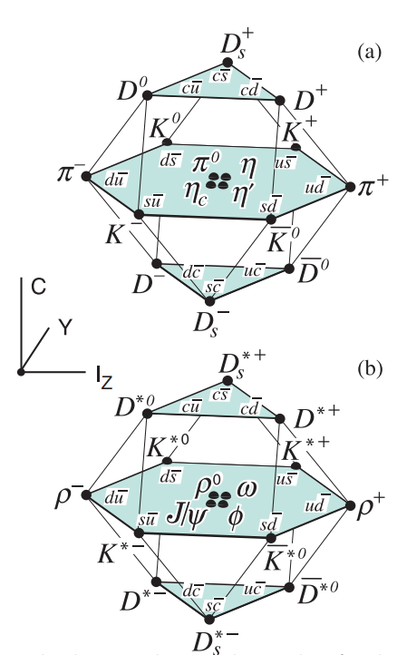
Částice složené
Particle Data Group

Slide 25
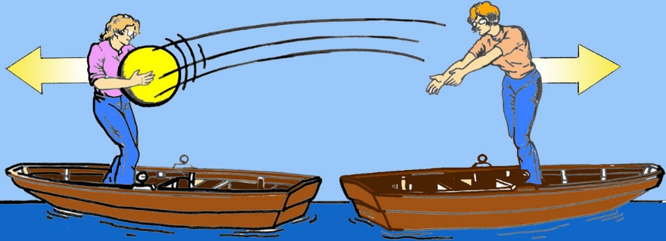
Interakce jako výměna částic
Odpuzování
Přitahování

Slide 26
Posviťme si na atom!

Slide 27
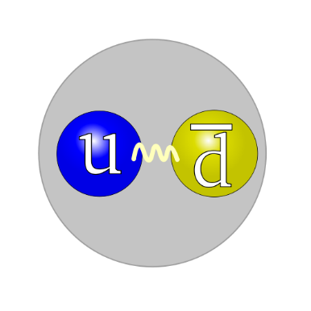
Proton a neutron
Neutron
Proton
Pion
Neutron
Proton

Slide 28
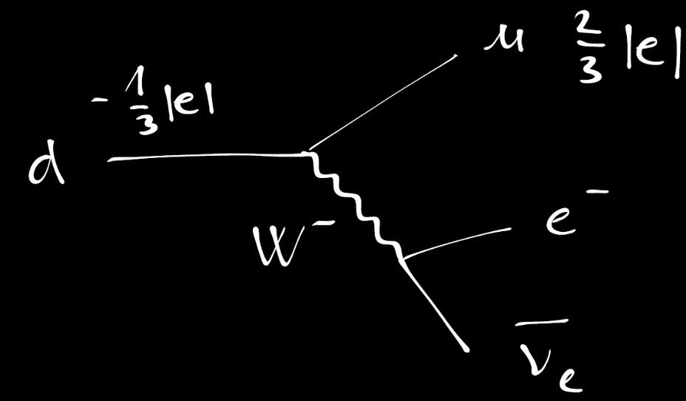
Rozpad neutronu
Elektron
Neutron
Elektronové antineutrino
Proton

Slide 29
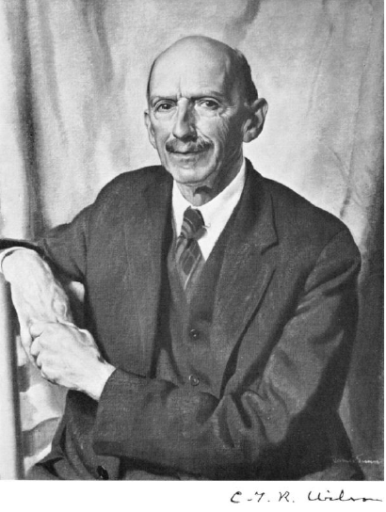
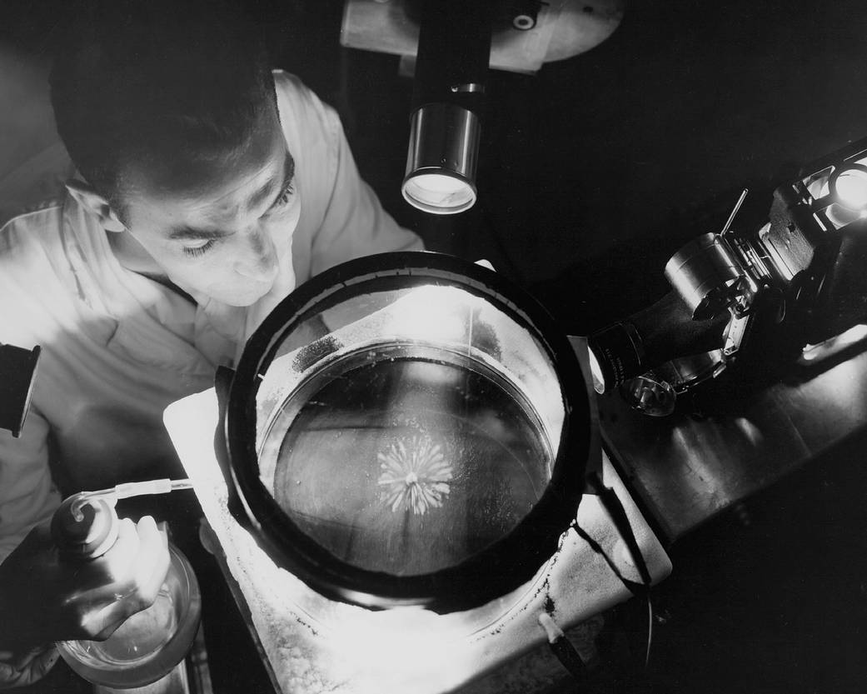
Jak vidíme částice
Mlžná komora
https://www.nasa.gov/multimedia/imagegallery/image_feature_928.html

Slide 30
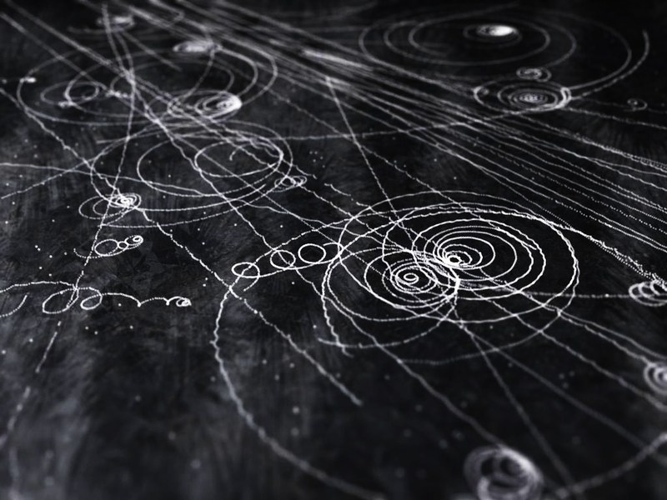
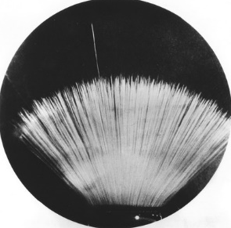
Jak vidíme částice
Mlžná komora
Alfa částice
https://physicsopenlab.org/2017/05/18/particles-in-the-mist/

Slide 31
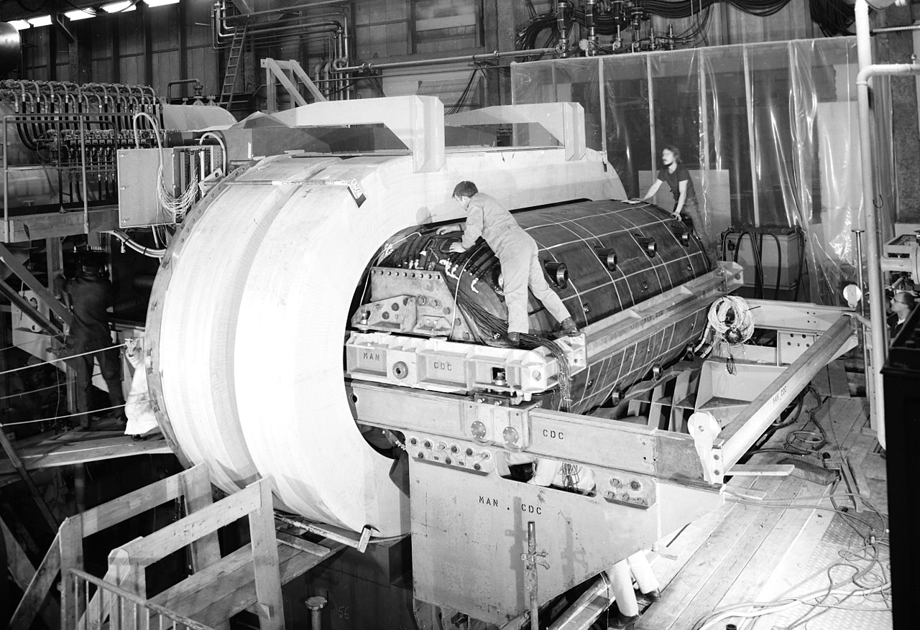
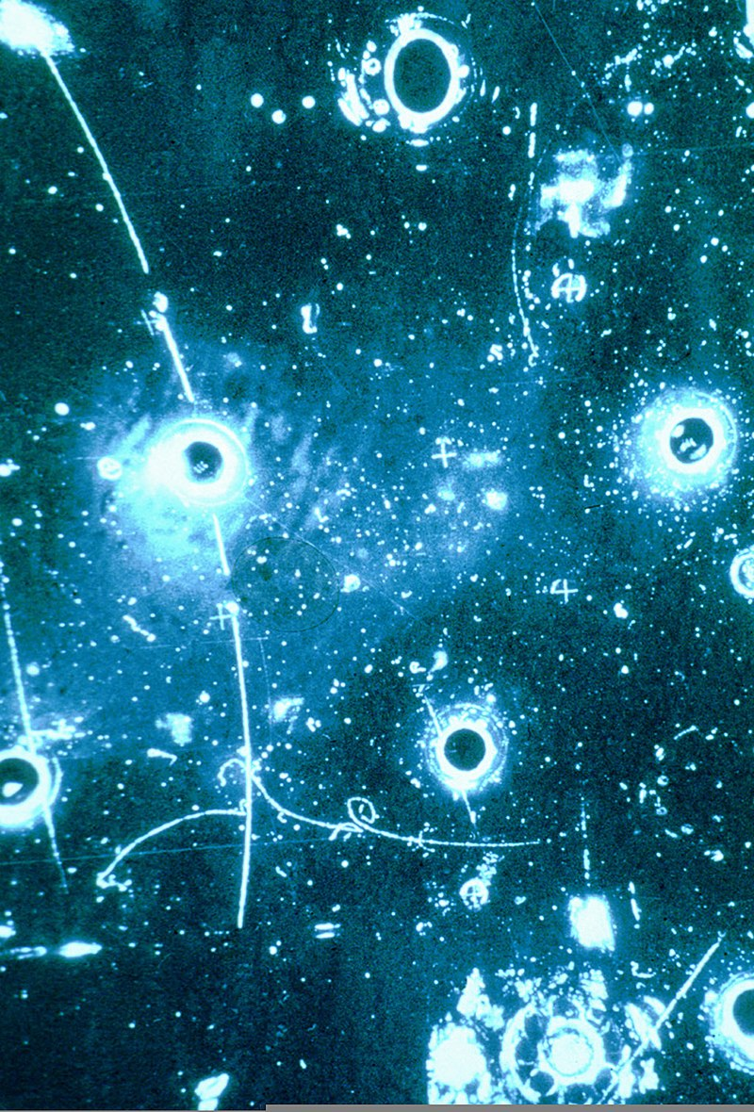
Jak vidíme částice
Bublinová komora Gargamelle 1970-1979
https://en.wikipedia.org/wiki/Gargamelle

Slide 32
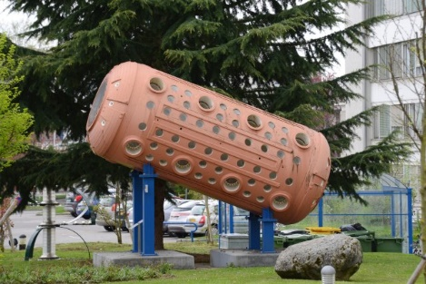
Jak vidíme částice
Bublinová komora Gargamelle 1970-1979
https://en.wikipedia.org/wiki/Gargamelle

Slide 33
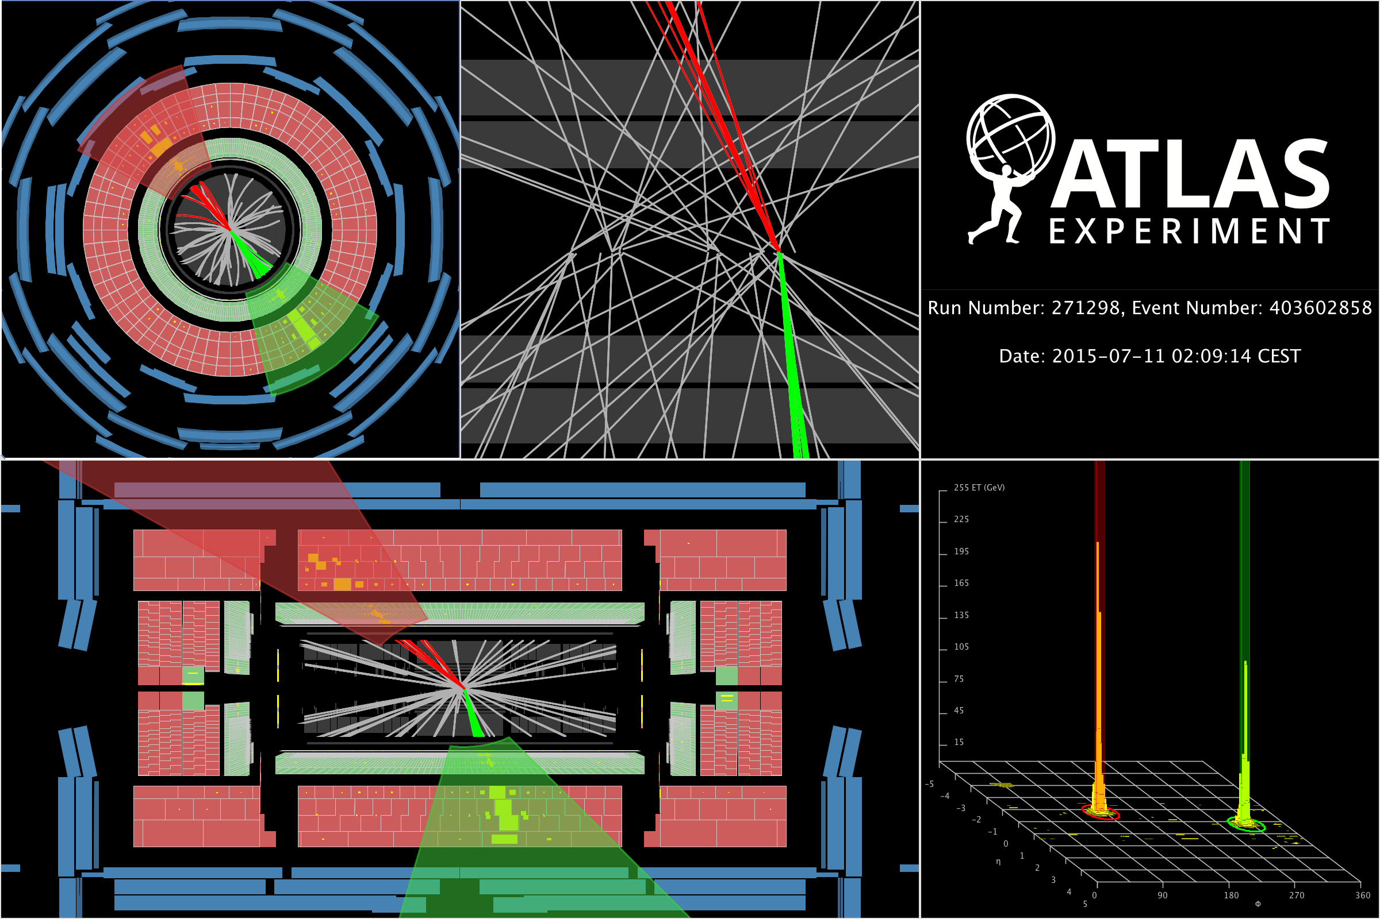
Jak vidíme částice
Současnost

Slide 34
Srážky částic
Chceme-li něco nového vytvořit, musíme nejprve něco rozbít ☺
Srážka dvou protonů: při velkých energiích nejčastěji srážka dvou částeček protonu (partonů: kvarků a gluonů), protony se sebe rozbijí.

Slide 35
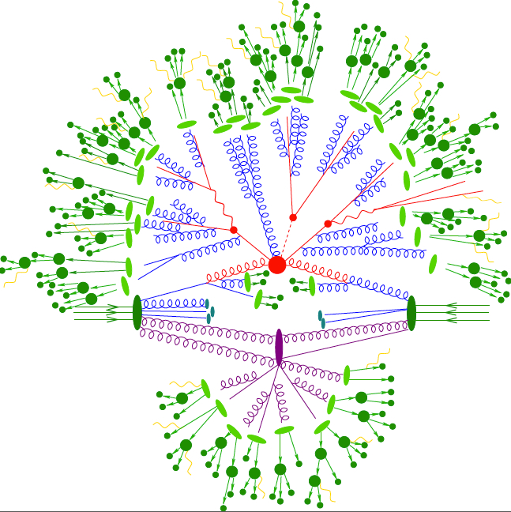
Srážky částic
Chceme-li něco nového vytvořit, musíme nejprve něco rozbít ☺
Srážka dvou protonů: při velkých energiích nejčastěji srážka dvou částeček protonu (partonů: kvarků a gluonů), protony se sebe rozbijí.

Slide 36
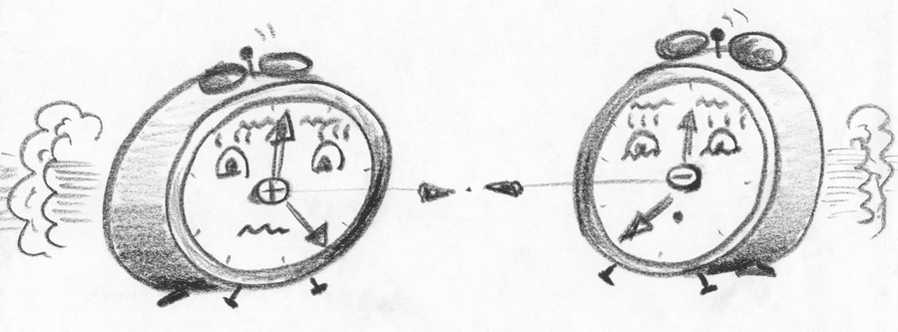
Srážky částic
Aneb je to jako srážet dva budíky…

Slide 37
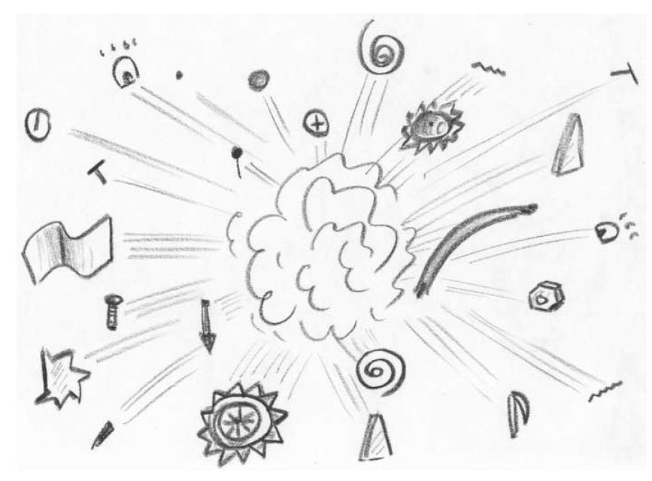
Srážky částic
…abychom zjistili, z čeho se skládají.

Slide 38
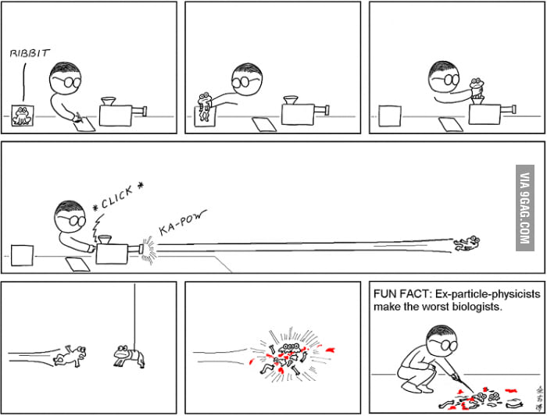
Srážky částic
Neaplikovat v biologii…

Slide 39
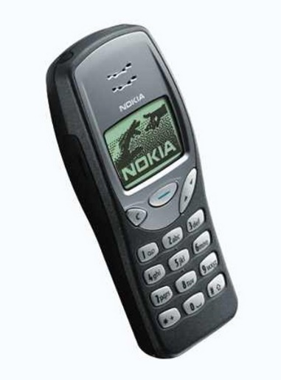
Srážky částic
Chceme-li něco nového vytvořit, musíme nejprve něco rozbít.

Slide 40
Srážky částic
Chceme-li něco nového vytvořit, musíme nejprve něco rozbít.
Často se ale nestane skoro nic…

Slide 41
Srážky částic
Chceme-li něco nového vytvořit, musíme nejprve něco rozbít.
Ve srážkách ale mohou vznikat částice nové!
E = mc²

Slide 42
Srážky částic
Chceme-li něco nového vytvořit, musíme nejprve něco rozbít.
Ve srážkách ale mohou vznikat částice nové!
E = mc²

Slide 43
Interakce
Energie se může přeměnit v hmotu nové těžké částice.
Zde Z boson ~ těžký foton, nestabilní a rychle se rozpadá.
Jak změřit hmotnost Z bosonu? Jak vlastně víme, že existuje?

Slide 44
Interakce
Složitější případ vzniku párů top kvarků.

Slide 45
„Částice je kopeček!“
…když zkoumáme, jak často se něco děje při různé energii.

Slide 46
Všecky interakce světa

Slide 47
Všecky interakce světa
Významnou roli hrají symetrie.
Má-li být teorie neměnná vůči nějaká symetrii/změně, vede to na interakci.
Analogie kalibrace potenciálů elmag. pole: „Kalibrační interakce, kalibrační bosony.“

Slide 48
Všecky interakce světa kompaktně

Slide 50
Higgs :: Peter Higgs
Problém: interakce zavedené kalibračním principem fungují jen pro nehmotné částice…
Jak částicím v teorii dodat hmotnost, a zachovat symetrii teorie?
1964
We’ll be back soon…

Slide 51
Laboratoř CERN

Slide 52
Laboratoř CERN

Slide 53
Laboratoř CERN

Slide 54
Laboratoř CERN

Slide 55
Laboratoř CERN

Slide 57
Mezitím v laboratoři CERN, kde „E = mc²“

Slide 58
Mezitím v laboratoři CERN, kde „E = mc²“

Slide 59
CERN: laboratoř „E = mc²“
Urychlovač LHC (Large Hadron Collider): 27 km obvod.
Supravodivé dipólové magnety chlazeny na 1,9 K.
Studenější než Vesmír.
Elektrický proud v supravodiči je 13 kA.
Mikroskop s rozlišením 0,01 fm.
Srážky protonů: lokální teplota 10¹⁶ Kelvinů.
Místo s nejvyšší teplotou ve Sluneční soustavě.
Protony o energii 6,5 TeV oběhnou za 90 µs.
Protony jsou ve shlucích po 10¹⁰ částic.
Shluků je 2000.
Frekvence srážek je 40 MHz, tj. každých 25 ns.
Spotřeba energie jako kanton Ženeva.

Slide 60
Urychlovač LHC
https://jointlab.upol.cz/kvita/LHC.html

Slide 61
CERN Control Centre
Hlavní kontrolní místnost všech urychlovačů v CERN
24/7
https://home.cern/resources/image/accelerators/cern-control-centre-images-gallery

Slide 62
CERN – Evropské centrum (sub)jaderného výzkumu

Slide 63
Experiment ATLAS
Notes:
Do šroubku v simulaci…

Slide 64
Experiment ATLAS
Notes:
Do šroubku v simulaci…

Slide 65
Experiment ATLAS
Notes:
Do šroubku v simulaci…

Slide 66
Experiment ATLAS
Notes:
Do šroubku v simulaci…

Slide 67
Polovodičové dráhové detektory
Měření polohy a hybnosti částic
Smysl zakřivení drah v magnetickém poli: náboj.
https://atlas.cern/Discover/Detector/Inner-Detector

Slide 68
Experiment ATLAS
Notes:
Do šroubku v simulaci…

Slide 69
Experiment ATLAS
Notes:
Do šroubku v simulaci…

Slide 70
Experiment ATLAS
Notes:
Do šroubku v simulaci…

Slide 71
Experiment ATLAS
Notes:
Do šroubku v simulaci…

Slide 72
Interakce v srdci experimentu ATLAS
Až 100 interakcí na jednom snímku z detektoru při jednom průchodu shluků částic (tzv. pile-up).
Higgsův boson produkován cca v jedné srážce z 10 miliard, tj cca každých 5 min.
(někde v atmosféře každých 8s:)

Slide 73
Jak ATLAS vidí částice
Částice většinou nejsou takto ideálně izolované.
V praxi se definuje jejich „ID“ či kvalita např. na základě toho, jak moc dalších drah či energie je okolo mionu či elektronu.

Slide 74
Jak ATLAS vidí částice
Až 100 interakcí na jednom snímku z detektoru při jednom průchodu shluků částic (tzv. pile-up).
Higgsův boson produkován cca v jedné srážce z 10 miliard, tj cca každých 5 min.
(někde v atmosféře každých 8s:)

Slide 75
Jak ATLAS vidí částice

Slide 76
Higgsův boson
Rozpad Higgsova bosonu na dva fotony.

Slide 77
Higgsův boson

Slide 78
Higgsův boson
Čekání na Higgse.

Slide 79
Higgsův boson
BEH boson (Brout, Englert, Higgs).
(a také Gerald Guralnik, C. R. Hagen, a Tom Kibble )
Fabiola Gianotti a Peter Higgs, 2012
Robert Brout
(1928 -- 2011)

Slide 80
Rozptylový experiment
Aneb od E. Rutherforda k R. Hofstadterovi a P. Higgsovi.
Od alfa částic a elektronů ke srážkám protonů na urychlovači LHC.

Slide 81
Nebojte se bádat!
Projekty pro vás!
https://badatel.upol.cz

Slide 82
Vesmír
10²⁶ m, 10 Gly
Millenium Simulation

Slide 83
Kupy galaxií
10²³ m, 10 Mly
Hubble Space Telescope

Slide 84
Galaxie
10²¹ m, 100 kly
Adam Evans

Slide 85
Sluneční soustava
10¹¹ m, 10 lh

Slide 86
Ze Země na Měsíc
10⁸ m, 1 ls

Slide 87
Země
10⁷ m
by Apollo 17

Slide 88
Tvor
10⁻² m
Optická fotografie listovnice nádherné, ifauna.cz

